Slide 1
糖 代 谢
Metabolism of Carbohydrates

Slide 2

本章主要内容
糖的无氧分解
糖的有氧分解
磷酸戊糖途径

Slide 3
糖代谢的概况 包括分解代谢和合成代谢
糖原
ATP
糖原合成
肝糖原分解
有氧
H₂O及CO₂
核糖
+
NADPH+H⁺
磷酸戊糖途径
酵解途径
葡萄糖
丙酮酸
无氧
乳酸
消化与吸收
糖异生途径
淀粉
乳酸、氨基酸、甘油

Slide 4
糖的氧化分解

Slide 5
糖分解代谢的主要途径
一、糖无氧分解（glycolysis）
二、糖有氧氧化
（aerobic oxidation）
三、磷酸戊糖途径
（pentose phosphate pathway)

Slide 6
糖的无氧分解
Glycolysis

Slide 7
一、糖酵解的反应过程
* 糖酵解(glycolysis)的定义
在无氧的条件下，葡萄糖或糖原分解成丙酮酸，并释放少量能量的过程称为糖的无氧分解。这一过程与酵母菌使糖发酵的过程相似，又称为糖酵解，简称EMP途径。
* 糖酵解的反应部位：胞浆

Slide 8
* 糖酵解分为两个阶段
第一阶段
由葡萄糖分解成丙酮酸(pyruvate)，称之为糖酵解途径(glycolytic pathway)或EMP（Embden-Meyerhof-Parnas Pathway）。
第二阶段
由丙酮酸转变成乳酸或乙醇。

Slide 9
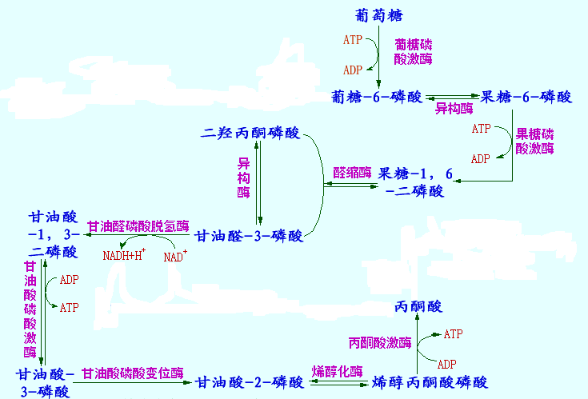
①
②
过程：葡萄糖→二磷酸果糖→磷酸丙糖×2
2H×2
③
乳酸×2
丙酮酸×2
④
1、葡萄糖 1，6-二磷酸果糖
2、1，6-二磷酸果糖 2分子磷酸丙糖
3、3-磷酸甘油醛 丙酮酸
4、丙酮酸 乳酸
EMP

Slide 10


Glu
ATP
（一）葡萄糖分解成丙酮酸
ADP
G-6-P
⑴ 葡萄糖磷酸化为6-磷酸葡萄糖
F-6-P
ATP
ADP
F-1,6-2P
磷酸二
羟丙酮
3-磷酸
甘油醛
ATP ADP
Mg²⁺
NAD⁺
己糖激酶
(hexokinase)
NADH+H⁺
1,3-二磷酸甘油酸
ADP
葡萄糖
6-磷酸葡萄糖
(glucose-6-phosphate, G-6-P)
ATP
3-磷酸甘油酸
2-磷酸甘油酸
磷酸烯醇式丙酮酸
第一限速步骤
ADP
ATP
丙酮酸

Slide 11
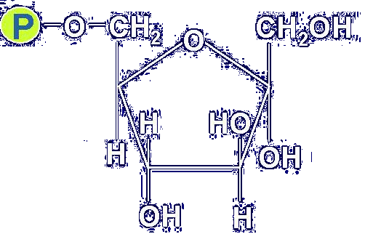
Glu
ATP
ADP
⑵ 6-磷酸葡萄糖转变为 6-磷酸果糖
G-6-P
F-6-P
ATP
ADP
F-1,6-2P
己糖异构酶
磷酸二
羟丙酮
3-磷酸
甘油醛
NAD⁺
NADH+H⁺
6-磷酸葡萄糖
6-磷酸果糖
(fructose-6-phosphate, F-6-P)
1,3-二磷酸甘油酸
ADP
ATP
3-磷酸甘油酸
2-磷酸甘油酸
反应不需要辅助因子，反应较快
磷酸烯醇式丙酮酸
ADP
ATP
丙酮酸

Slide 12
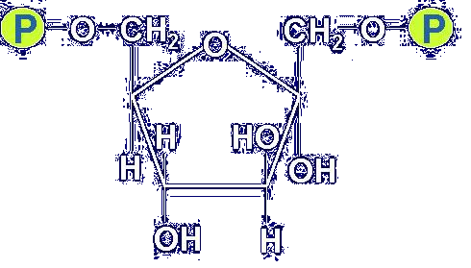
Glu
ATP
ADP
⑶ 6-磷酸果糖转变为1,6-双磷酸果糖
G-6-P
F-6-P
ATP
ADP
F-1,6-2P
ATP ADP
Mg²⁺
磷酸二
羟丙酮
3-磷酸
甘油醛
6-磷酸果糖激酶-1
NAD⁺
6-磷酸果糖
1,6-二磷酸果糖(1, 6-fructose-biphosphate, F-1,6-2P)
NADH+H⁺
1,3-二磷酸甘油酸
ADP
ATP
3-磷酸甘油酸
6-磷酸果糖激酶-1(6-phosphfructokinase-1)
2-磷酸甘油酸
磷酸烯醇式丙酮酸
酵解过程的第二个限速步骤
ADP
ATP
丙酮酸

Slide 13
1，6－二磷酸果糖
6－磷酸葡萄糖
6－磷酸果糖
葡萄糖
磷酸己糖异 构 酶
磷酸果糖激酶
己糖激酶
磷酸果糖激酶
己糖激酶
ATP
ADP
ATP
ATP
ADP
ATP
磷酸果糖
变 位 酶
磷酸化酶
糖 原
1－磷酸葡萄糖

Slide 14



Glu
ATP
ADP
⑷ 磷酸己糖裂解成2分子磷酸丙糖
G-6-P
F-6-P
ATP
ADP
F-1,6-2P
磷酸二羟丙酮
磷酸二
羟丙酮
3-磷酸
甘油醛
+
NAD⁺
醛缩酶
(aldolase)
NADH+H⁺
1,3-二磷酸甘油酸
ADP
ATP
3-磷酸甘油醛
3-磷酸甘油酸
1,6-二磷酸果糖
2-磷酸甘油酸
磷酸烯醇式丙酮酸
酵解过程中很重要的一步，反应可逆
ADP
ATP
丙酮酸

Slide 15
Glu
ATP
ADP
⑸ 磷酸丙糖的同分异构化
G-6-P
F-6-P
ATP
ADP
F-1,6-2P
磷酸丙糖异构酶
磷酸二
羟丙酮
3-磷酸
甘油醛
NAD⁺
磷酸二羟丙酮
3-磷酸甘油醛
NADH+H⁺
1,3-二磷酸甘油酸
96%
4%
ADP
ATP
3-磷酸甘油酸
磷酸丙糖异构酶 (phosphotriose isomerase)
2-磷酸甘油酸
磷酸烯醇式丙酮酸
ADP
ATP
丙酮酸

Slide 16
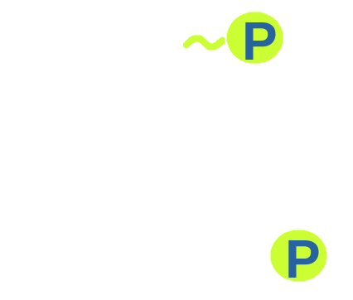
Glu
ATP
ADP
⑹ 3-磷酸甘油醛氧化为1,3-二磷酸甘油酸
G-6-P
F-6-P
ATP
ADP
F-1,6-2P
Pi、NAD⁺ NADH+H⁺
磷酸二
羟丙酮
3-磷酸
甘油醛
3-磷酸甘油醛脱氢酶
NAD⁺
1,3-二磷酸
甘油酸
3-磷酸甘油醛
NADH+H⁺
1,3-二磷酸甘油酸
ADP
糖酵解中唯一的一步脱氢
ATP
3-磷酸甘油酸
2-磷酸甘油酸
3-磷酸甘油醛脱氢酶
(glyceraldehyde-3-phosphate dehydrogenase)
磷酸烯醇式丙酮酸
ADP
ATP
丙酮酸

Slide 17

Glu
ATP
ADP
⑺ 1,3-二磷酸甘油酸转变成3-磷酸甘油酸
G-6-P
F-6-P
ADP ATP
ATP
ADP
F-1,6-2P
磷酸甘油酸激酶
磷酸二
羟丙酮
3-磷酸
甘油醛
1,3-二磷酸
甘油酸
3-磷酸甘油酸
NAD⁺
NADH+H⁺
磷酸甘油酸激酶(phosphoglycerate kinase)
1,3-二磷酸甘油酸
ADP
ATP
3-磷酸甘油酸
※在以上反应中，底物分子内部能量重新分布，生成高能键，使ADP磷酸化生成ATP的过程，称为底物水平磷酸化(substrate level phosphorylation) 。
2-磷酸甘油酸
磷酸烯醇式丙酮酸
ADP
ATP
丙酮酸

Slide 18

Glu
ATP
ADP
⑻ 3-磷酸甘油酸转变为2-磷酸甘油酸
G-6-P
F-6-P
ATP
ADP
F-1,6-2P
磷酸二
羟丙酮
3-磷酸
甘油醛
磷酸甘油酸
变位酶
NAD⁺
NADH+H⁺
3-磷酸甘油酸
2-磷酸甘油酸
1,3-二磷酸甘油酸
ADP
ATP
3-磷酸甘油酸
磷酸甘油酸变位酶 (phosphoglycerate mutase)
2-磷酸甘油酸
磷酸烯醇式丙酮酸
ADP
ATP
丙酮酸

Slide 19

Glu
ATP
ADP
⑼ 2-磷酸甘油酸转变为磷酸烯醇式丙酮酸
G-6-P
F-6-P
ATP
ADP
F-1,6-2P
+ H₂O
磷酸二
羟丙酮
3-磷酸
甘油醛
烯醇化酶
(enolase)
NAD⁺
NADH+H⁺
1,3-二磷酸甘油酸
ADP
2-磷酸甘油酸
磷酸烯醇式丙酮酸 (phosphoenolpyruvate, PEP)
ATP
3-磷酸甘油酸
2-磷酸甘油酸
磷酸烯醇式丙酮酸
使原有的低能磷酸键变为高能磷酸键
ADP
ATP
丙酮酸

Slide 20
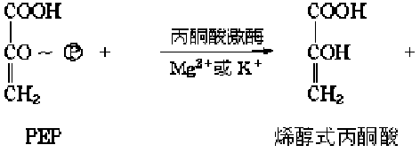
Glu
ATP
ADP
⑽ 磷酸烯醇式丙酮酸转变成丙酮酸， 并通过底物水平磷酸化生成ATP
G-6-P
F-6-P
ATP
ADP
F-1,6-2P
ATP
磷酸二
羟丙酮
3-磷酸
甘油醛
NAD⁺
NADH+H⁺
1,3-二磷酸甘油酸
ADP
ATP
3-磷酸甘油酸
糖酵解中第二次底物水平磷酸化，丙酮
酸激酶是第三个关键酶，1分子葡萄糖
产生2分子ATP。
2-磷酸甘油酸
磷酸烯醇式丙酮酸
ADP
ATP
丙酮酸

Slide 21
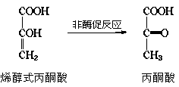
自发反应

Slide 22
1,3-二磷酸甘油酸
3-磷酸甘油醛
3-磷酸甘油酸
磷酸烯醇式丙酮酸
2-磷酸甘油酸
磷酸甘油
酸脱氢 酶
磷酸甘油
酸 激 酶
磷酸甘油
酸变位酶
烯醇化酶
NAD⁺+Pi
2ADP
2ATP
NADH+H⁺
2ATP
丙酮酸激酶
丙酮酸激酶
丙酮酸
烯醇式丙酮酸
2ADP
2ATP
2ATP

Slide 23
糖酵解分为三个阶段
第一阶段：葡萄糖的磷酸化
葡萄糖
3步
1，6－二磷酸果糖
第二阶段：糖的裂解阶段
1，6－二磷酸果糖
2步
两分子的磷酸丙糖
第三阶段：产能阶段
5步
两分子的3－磷酸甘油醛
两分子丙酮酸

Slide 24
（四）糖酵解的反应特点
总反应式:
G+2NAD+2ADP+2Pi ⇒
2丙酮酸+2NADH+2H +2ATP +2H2O
1、整个过程无氧参加；
2、三个关键酶；
3、从葡萄糖开始净生成2分子ATP，
从糖原开始净生成3分子ATP；
4、一次脱氢，辅酶为NAD＋，生成NADH＋H＋。

Slide 25
(二) 丙酮酸转变成乳酸
动物，藻类、乳酸菌
NADH + H⁺
NAD⁺
乳酸脱氢酶(LDH)
丙酮酸
乳酸
反应中的NADH+H⁺ 来自于上述第6步反应中的
3-磷酸甘油醛脱氢反应。

Slide 26
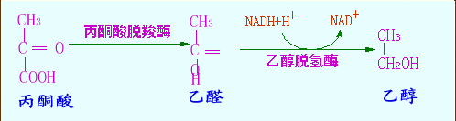
（2）酒精发酵 酵母菌
O
焦磷酸硫胺素
（ TPP ）
H

Slide 27
E1
E2
Glu
G-6-P
F-6-P
F-1, 6-2P
ATP
ADP
ATP
ADP
磷酸二羟丙酮
3-磷酸甘油醛
E1:己糖激酶
NAD⁺
E2: 6-磷酸果糖激酶-1
NADH+H⁺
糖酵解的代谢途径
1,3-二磷酸甘油酸
E3: 丙酮酸激酶
ADP
ATP
3-磷酸甘油酸
乙醇
乳 酸
NAD⁺
2-磷酸甘油酸
乙醛
NADH+H⁺
ATP
ADP
丙 酮 酸
磷酸烯醇式丙酮酸
E3

Slide 28
糖酵解小结
⑴ 反应部位：胞浆
⑵ 糖酵解是一个不需氧的产能过程
⑶ 反应全过程中有三步不可逆的反应
ATP
ADP
G
G-6-P
己糖激酶
ATP
ADP
F-6-P
F-1,6-2P
磷酸果糖激酶-1
ADP
ATP
PEP
丙酮酸
丙酮酸激酶

Slide 29
⑷ 产能的方式和数量
  方式：底物水平磷酸化
  净生成ATP数量：从G开始 2×2-2= 2ATP
      从Gn开始 2×2-1= 3ATP
⑸ 终产物乳酸的去路
  释放入血，进入肝脏再进一步代谢。
    分解利用
    乳酸循环（糖异生）

Slide 30
除葡萄糖外，其它己糖也可转变成磷酸己糖而进入酵解途径。
半乳糖
半乳糖激酶
Glu
1-磷酸半乳糖
甘露糖
ATP
己糖激酶
ADP
G-6-P
1-磷酸葡萄糖
变位酶
6-磷酸甘露糖
变位酶
F-6-P
ATP
果糖
己糖激酶
ADP
F-1,6-2P
丙酮酸

Slide 31
糖的有氧氧化
Aerobic Oxidation of Carbohydrate

Slide 32
2. 丙酮酸的去路
糖酵解途径
（无氧）
乳酸
乳酸
葡萄糖
葡萄糖
丙酮酸
丙酮酸
（有氧或无氧）
（有氧或无氧）
乙醇
乙醇
（有氧）
乙酰 CoA
乙酰 CoA
三羧酸循环
三羧酸循环

Slide 33
* 概念
糖的有氧氧化(aerobic oxidation)指在机体供氧充足时，葡萄糖彻底氧化成H₂O和CO₂，并释放出能量的过程，是机体主要供能方式。
* 部位：胞液及线粒体

Slide 34
一、有氧氧化的反应过程
G（Gn）
胞液
第一阶段：酵解途径
丙酮酸
第二阶段：丙酮酸的氧化脱羧
乙酰CoA
第三阶段：三羧酸循环
线粒体
第四阶段：氧化磷酸化
TCA循环
[O]
CO₂
H₂O
NADH+H⁺
FADH₂
ATP
ADP

Slide 35
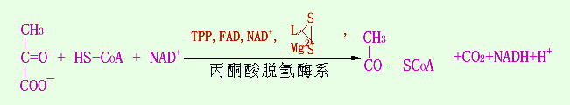
（一）丙酮酸的氧化脱羧
糖酵解生成的丙酮酸可穿过线粒体膜进入线粒体基质，在丙酮酸脱氢酶系的催化下，生成乙酰辅酶A。
总反应式:
TPP， FAD，
硫辛酸， Mg²⁺
细胞呼吸最早释放的CO₂

Slide 36
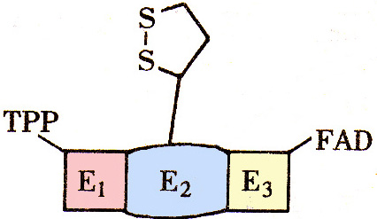
丙酮酸脱氢酶复合体的组成
HSCoA
NAD⁺
酶
E₁：丙酮酸脱氢酶
E₂：二氢硫辛酰胺转乙酰酶
E₃：二氢硫辛酰胺脱氢酶
辅 酶
TPP
硫辛酸（ )
HSCoA
FAD, NAD⁺ ,Mg²⁺
S
L
S

Slide 37
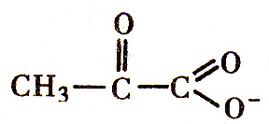
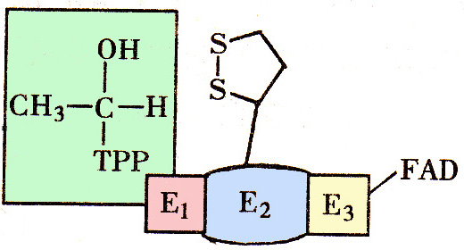
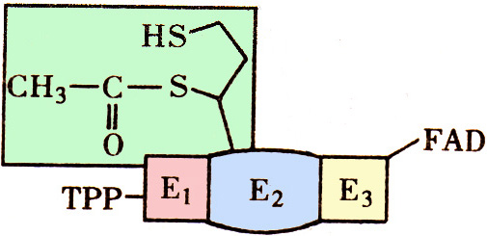
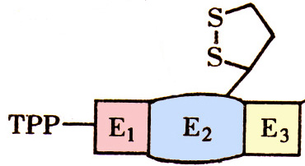

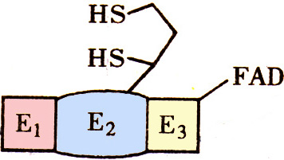
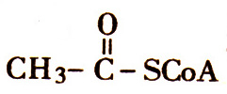

1. α-羟乙基-TPP的生成
丙酮酸脱氢酶
CO₂
2.乙酰硫辛酰胺的生成
NADH+H⁺
5. NADH+H⁺的生成
NAD⁺
CoASH
3.乙酰CoA的生成
二氢硫辛酰
胺脱氢酶
二氢硫辛酰胺转乙酰酶
4. 硫辛酰胺的生成

Slide 38
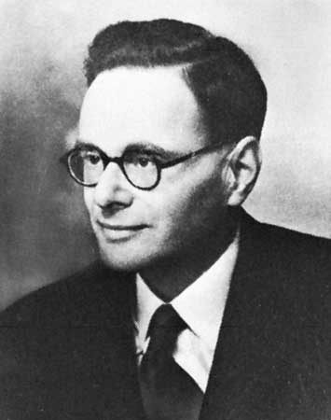
（二）三羧酸循环
又称为柠檬酸循环和Krebs循环。
Hans Adolf Krebs
25 August 1900 – 22 November 1981
* 反应部位
所有的反应均在线粒体中进行。

Slide 39
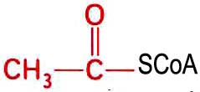
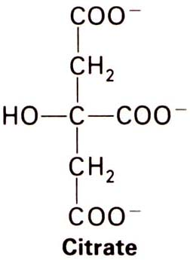
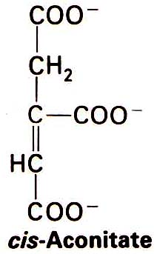
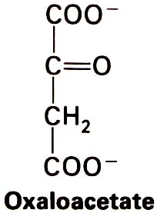
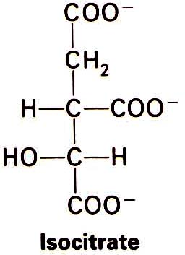
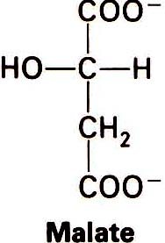
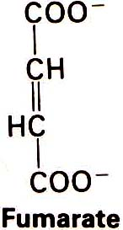
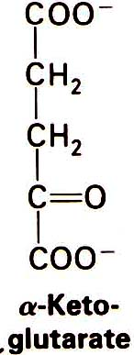
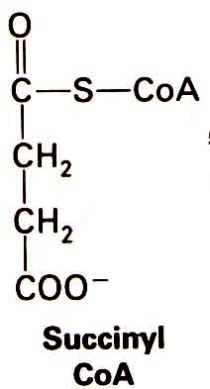
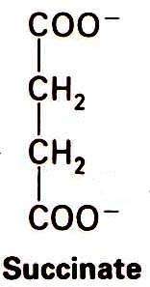
H₂O
H₂O
②
①
H₂O
NADH+H⁺
CoASH
②
NAD⁺
⑧
①柠檬酸合酶
②顺乌头酸酶
③异柠檬酸脱氢酶
④α-酮戊二酸脱氢酶复合体
⑤琥珀酰CoA合成酶
NAD⁺
⑥琥珀酸脱氢酶
NADH+H⁺
⑦
⑦延胡索酸酶
③
H₂O
⑧苹果酸脱氢酶
FADH₂
NAD⁺
⑥
FAD
CO₂
GDP+Pi
④
GTP
NADH+H⁺
⑤
CO₂
CoASH
CoASH

Slide 40


三羧酸循环的反应过程
（1）缩合反应
（2）柠檬酸异构化生成异柠檬酸
（3）异柠檬酸氧化脱羧生成α-酮戊二酸
（4）α-酮戊二酸氧化脱羧生成琥珀酰CoA
（5）琥珀酰CoA生成琥珀酸
（6）琥珀酸脱氢生成延胡索酸
（7）延胡索酸加水生成苹果酸
（8）苹果酸氧化生成草酰乙酸
（9）草酰乙酸的再生

Slide 41

（1）缩 合 反 应
—C～SCoA+
O
CH₂COOH
O
C—COOH
柠檬酸合酶
HO
C—COOH
CH₃
CH₂COOH
H₂O
H₂O
HSCoA
CH₂COOH
HSCoA
乙酰CoA
草酰乙酸
柠檬酸
柠檬酸合酶是三羧酸循环的第一个限速酶

Slide 42
（2）柠檬酸异构化为异柠檬酸
CH₂COOH
CHCOOH
CH₂COOH
H₂O
H₂O
H₂O
H₂O
HO
—C—COOH
HO—
H
C—COOH
CHCOOH
顺乌头酸酶
顺乌头酸酶
HO
H
HO
CH₂COOH
H
CHCOOH
CHCOOH
柠檬酸
顺乌头酸
异柠檬酸
90%
4%
6%

Slide 43
（3）异柠檬酸氧化生成α-酮戊二酸
CH₂COOH
CH₂COOH
CH₂COOH
NAD⁺
NADH+H⁺
H
H
CO₂
CO₂
COO
H
CCOOH
CHCOOH
CH₂
异柠檬酸脱氢酶
异柠檬酸脱氢酶
异柠檬酸脱氢酶
O
CHCOOH
CHCOOH
HO
O
HO
CHCOOH
H
H
异柠檬酸
草酰琥珀酸
α-酮戊二酸
这是三羧酸循环的第一次氧化脱羧反应，
异柠檬酸脱氢酶是第二个限速酶。

Slide 44
（4）α-酮戊二酸氧化脱羧反应
COOH
CH₂COOH
NAD⁺
NADH+H⁺
CH₂
H
H
CO₂
CO₂
+
HSCoA
CH₂
H
α-酮戊二酸脱氢酶复合体
α-酮戊二酸脱氢酶复合体
CH₂
COO
H
O
CCOOH
CO～SCoA
α-酮戊二酸
琥珀酰CoA
这是三羧酸循环的第二次氧化脱羧反应， α-酮戊二酸脱氢酶复合体是第三个限速酶。

Slide 45
（5）琥珀酸的生成
COOH
GDP+Pi⁺
GTP
CoASH
CH₂COOH
CH₂
GTP
CH₂
琥珀酰CoA合成酶
CH₂COOH
～
CO～SCoA
琥珀酸
琥珀酰CoA
GTP + ADP
ATP
这是三羧酸循环的唯一一次底物水平磷酸化。

Slide 46
（6）延胡索酸的生成
H
CHCOOH
CHCOOH
H
H
琥珀酸脱氢酶
+ FAD
+ FADH₂
H₂
H
CHCOOH
CHCOOH
H
H
琥珀酸
延胡索酸
琥珀酸脱氢酶是三羧酸循环中唯一存在于线粒体内膜上
的酶。产物为反丁烯二酸，顺丁烯二酸对机体有毒

Slide 47
（7）苹果酸的生成
CHCOOH
HO
CHCOOH
HO
+
H₂O
H₂O
CHCOOH
延胡索酸酶
H
CHCOOH
H
延胡索酸
苹果酸

Slide 48
（8）草酰乙酸的再生
H
H
HO
CCOOH
HO
NAD⁺
NADH+H⁺
H
H
O
C—COOH
H
CHCOOH
CH₂COOH
苹果酸脱氢酶
苹果酸
草酰乙酸

Slide 49
H₂O
H₂O
②
①
H₂O
NADH+H⁺
CoASH
②
NAD⁺
⑧
①柠檬酸合酶
②顺乌头酸酶
③异柠檬酸脱氢酶
④α-酮戊二酸脱氢酶复合体
GTP
GDP
⑤琥珀酰CoA合成酶
NAD⁺
核苷二磷酸激酶
⑥琥珀酸脱氢酶
NADH+H⁺
⑦
⑦延胡索酸酶
③
H₂O
⑧苹果酸脱氢酶
FADH₂
ADP
ATP
NAD⁺
⑥
FAD
CO₂
GDP+Pi
④
GTP
NADH+H⁺
⑤
CO₂
CoASH
CoASH

Slide 50
三羧酸循环过程总结（一次循环）
① 三羧酸循环的概念：指乙酰CoA和草酰乙酸缩合生成含三个羧基的柠檬酸，反复的进行脱氢脱羧，又生成草酰乙酸，再重复循环反应的过程。
② TCA过程的反应部位是线粒体。

Slide 51
③ 三羧酸循环的要点
经过一次三羧酸循环，
  消耗一分子乙酰CoA，
  经四次脱氢，二次脱羧，一次底物水平磷酸化。
  生成1分子FADH₂，3分子NADH+H⁺，2分子CO₂， 1分子GTP。
  关键酶有：柠檬酸合酶
α-酮戊二酸脱氢酶复合体
异柠檬酸脱氢酶
④ 整个循环反应为不可逆反应

Slide 52
⑤ 三羧酸循环的中间产物
  三羧酸循环中间产物起催化剂的作用，本身无量的变化，不可能通过三羧酸循环直接从乙酰CoA合成草酰乙酸或三羧酸循环中其他产物，同样中间产物也不能直接在三羧酸循环中被氧化为CO₂及H₂O。

Slide 53
三羧酸循环的化学计量和能量计量
a、总反应式：
CH₃COSCoA+3NAD⁺+FAD+GDP+Pi+2H₂O⇒
2CO₂+CoASH+3NADH+3H⁺ +FADH₂+GTP
b、三羧酸循环的能量计量
能量“现金” : 1 GTP
能量“支票”: 3 NADH
1 FADH₂
1ATP
兑换率 1：3
9ATP
12ATP
兑换率 1：2
2ATP

Slide 54
二、有氧氧化生成的ATP
H⁺ + e 进入呼吸链彻底氧化生成H₂O 的同时ADP偶联磷酸化生成ATP。
[O]
NADH+H⁺
H₂O、3ATP
[O]
FADH₂
H₂O、2ATP

Slide 55
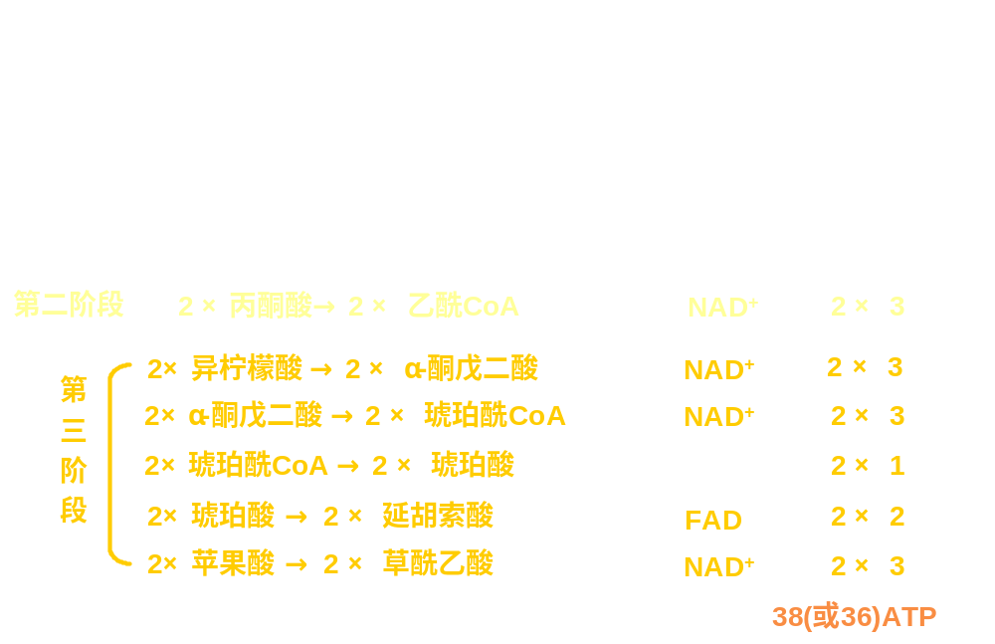
葡萄糖有氧氧化生成的ATP

Slide 56
1．糖酵解时，下列哪一对代谢物提供高能磷酸键使ADP磷酸化生成ATP
A． 3-磷酸甘油醛及F-6-P B． 1，3-二磷酸甘油酸及磷酸烯醇式丙酮酸
C． 3-磷酸甘油酸及G-6-P D． 1，6-二磷酸果糖及1，3-二磷酸甘油酸
E． 磷酸烯醇式丙酮酸及2，3-二磷酸甘油酸
2. 下列哪一个酶直接参与底物水平磷酸化
A．α-酮戊二酸脱氢酶 B． 3-磷酸甘油醛脱氢酶 C．3-磷酸甘油酸激酶
D．琥珀酸脱氢酶 E． 6-磷酸葡萄糖脱氢酶
3. 糖原的一个葡萄糖残基经糖酵解时可净生成几分子ATP
A． 1 B． 2 C． 3 D． 4 E． 5
4. 与糖酵解途经无关的酶是
A． 葡萄糖激酶 B． 6－磷酸果糖激酶 C． 磷酸烯醇式丙酮酸羧激酶 D． 丙酮酸激酶 E． 己糖激酶
√
√
√
√

Slide 57
5 三羧酸循环中不提供氢的步骤是
A．柠檬酸——异柠檬酸 B．异柠檬酸——α-酮戊二酸
C．α-酮戊二酸——琥珀酸
D．琥珀酸—一延胡索酸 E．苹果酸—一草酰乙酸
6 三羧酸循环中有底物水平磷酸化的反应是
A．柠檬酸—一α-酮戊二酸 B．α-酮戊二酸—一琥珀酸
C．琥珀酸—一延胡索酸 D．延胡索酸—一苹果酸
E．苹果酸—一草酰乙酸
7 三羧酸循环中直接以FAD为辅酶的酶是
A．丙酮酸脱氢酶系 B．琥珀酸脱氢酶 C．苹果酸脱氢酶
D．异柠檬酸脱氢酶 E．α-酮戊二酸脱氢酶
8 草酰乙酸彻底氧化与异生成葡萄糖过程中共同的中间产物有
A．丙酮酸 B．柠檬酸 C．乙酰辅酶A D．3-磷酸甘油醛
E．磷酸烯醇式丙酮酸
√
√
√
√

Slide 58
作 业
试全面比较糖酵解和糖有氧氧化。

